Slide 1









Slide 2










Notes:
Những đồ vật các em đã đoán được là những sáng chế trong đời sống của chúng ta. Để hiểu rõ về vai trò của sáng chế, lớp chúng mình hãy cùng đến với bài học Nhà sáng chế ngày hôm nay nhé!

Slide 3


Slide 4






1. Vai trò của sáng chế

Slide 5




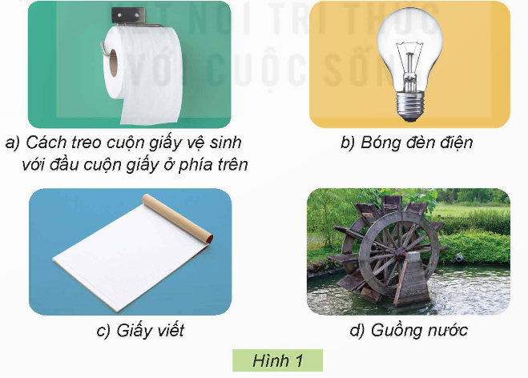


Quan sát Hình 1 và cho biết các sáng chế dưới đây có vai trò như thế nào trong đời sống.
a) Trong đời sống
Thảo luận nhóm 4

Slide 6











Slide 7




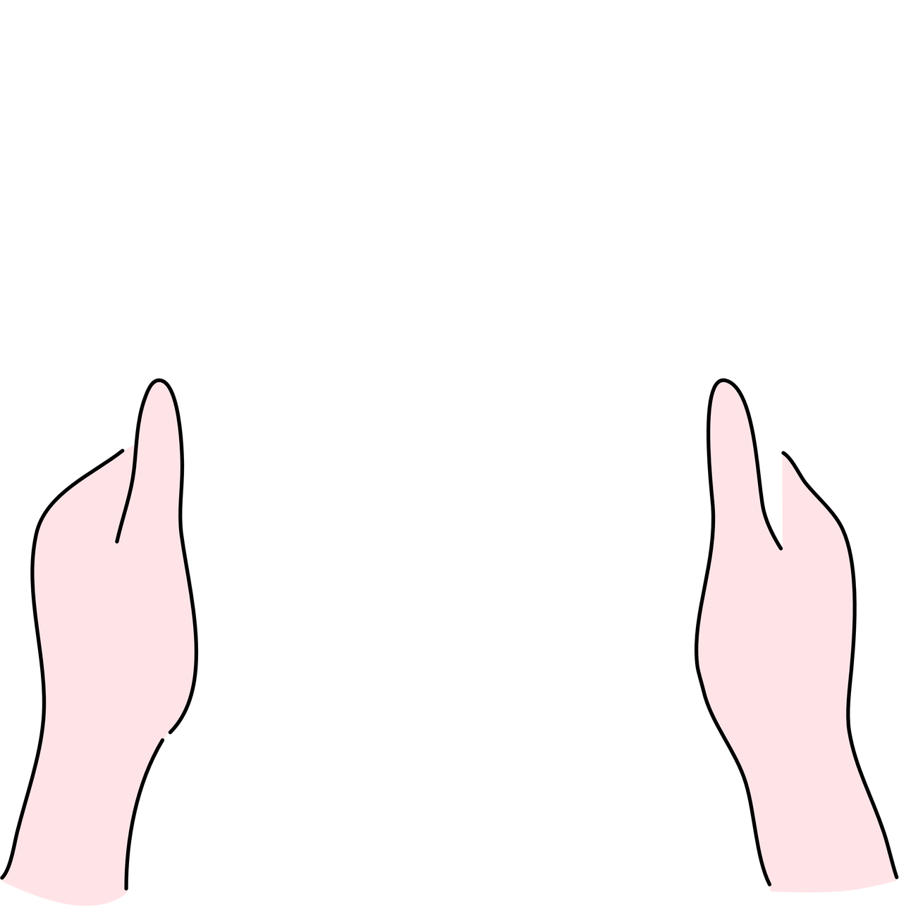


Cách treo cuộn giấy vệ sinh với đầu cuộn giấy ở phía trên: giúp người sử dụng được thuận lợi.

Slide 8

Bóng đèn điện: Chiếu sáng, sưởi ấm và thuận tiện cho làm việc vào buổi tối.

Slide 9
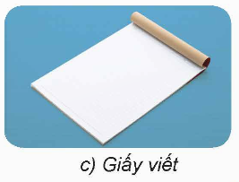
Giấy viết: Sử dụng trong việc đọc và viết, lưu trữ thông tin.

Slide 10

Guồng nước: Dùng để chuyển đổi năng lượng nước thành điện hoặc đưa nước đi từ nơi này sang nơi khác.

Slide 11
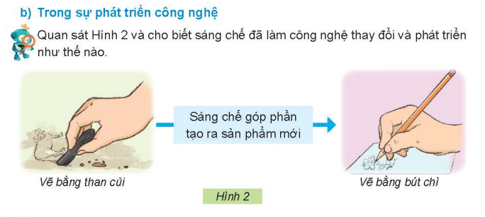
Hình 2 là sáng chế gì?

Slide 12

Sáng chế đã làm công nghệ thay đổi và phát triển như thế nào?

Slide 13



Kết luận
Sáng chế sẽ góp phần tạo ra sản phẩm mới, cải tiến sản phẩm, thúc đẩy sự phát triển của công nghệ, giúp đời sống con người tiện nghi và văn minh hơn.

Slide 14


Slide 15




Tìm hiểu và chia sẻ với bạn về vai trò của một sáng chế đối với đời sống con người mà em biết.

Slide 16




Dùng để biết, lưu trữ thông tin.

Slide 17








